Slide 1



Niveau
Mathématiques
Niveau
1AC
Semestre 1 - Période 2
Leçon 6
Équations du premier degré à une seule inconnue
Tâche 8
Résoudre une équation de la forme:
𝒎(𝒂𝒙 + 𝒃) + 𝒄𝒙 + 𝒅 = 𝒏(𝒆𝒙 + 𝒇) + 𝒈𝒙 + 𝒉.

Slide 2









Banque des icones utilisées dans les slides
Slide réservé à l’enseignant
Consignes et explications données aux élèves (à dire à haute voix)
L’élève prête l’attention à l’enseignant
L’élève lève la main avant de répondre
L’élève utilise l’ardoise pour répondre
L’élève recopie la correction sur le livret
Pratique autonome
Pratique guidée en binôme

Slide 3

Repérage dans la semaine
Séance 1
Résoudre les équations $ax + b = c$et $ax + b = cx + d$;
a, b, c et d des nombres fractionnaires.
Séance 2
Résoudre une équation de la forme:
$m(ax + b) + cx + d = n(ex + f) + gx + h$.
Séance 3
Résoudre un problème à l’aide d’une équation du premier degré.
Séance 4
Consolidation
Séance 5
Consolidation

Slide 4

Structure de la séance
1
Ouverture de la séance
10 min
2
Modelage
10 min
3
Pratique guidée collective (VdC)
10 min
4
Pratique guidée en binôme
10 min
5
Pratique autonome
12 min
6
Clôture
3 min

Slide 5






Matériel nécessaire
Livret de l’élève
Autre matériel

Slide 6


Une banque des bons et mauvais comportements
Bons comportements
Mauvais comportements
J’oublie
mon ardoise

Slide 7

Contrôler les cahiers
et corriger l'exercice maison
6 min

Slide 8
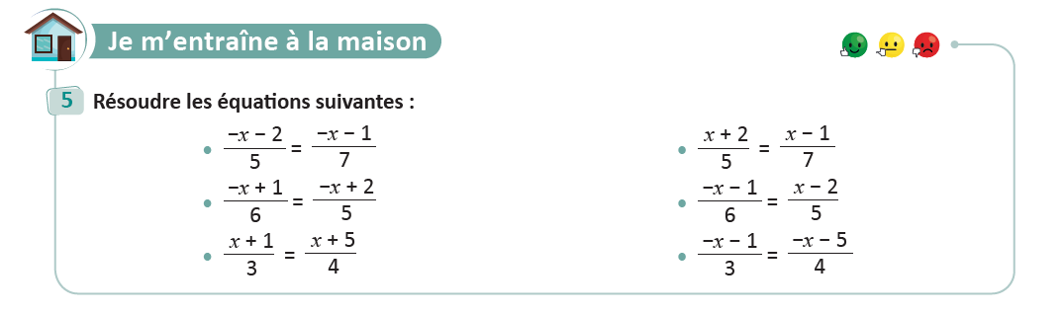
On commence par la correction de l’exercice maison de la séance précédente.
L’enseignant contrôle les réalisations d’un échantillon d’élèves avant de passer à la correction au tableau
Page 96

Slide 9

Activité rituelle
3 min

Slide 10

Lexique
1 min

Slide 11

Notez bien que ces mots en français seront utilisés au cours de cette séance et pendant toute la leçon.
O
Développer
Simplifier
Transposer

Slide 12



Quel est la forme développée de −3(𝑥−4) ? Choisissez la bonne réponse:
O
Demandez à 5 élèves au hasard. Pas toujours les mêmes. Demandez pourquoi.
Quel le développement correct de : $−3(x−4)$

Slide 13

Voici la réponse :
O
L’enseignant affiche et explique la réponse.

Slide 14
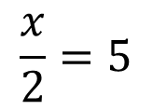
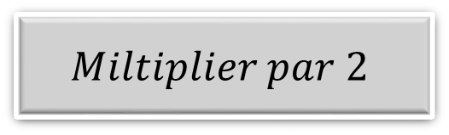
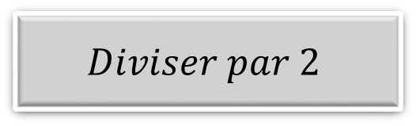
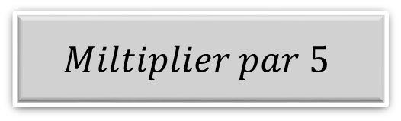
Que faites vous pour isoler $x$ dans $\frac{x}{2}=5$? Choisissez la bonne réponse.
O
Demandez à 5 élèves au hasard. Pas toujours les mêmes. Demandez pourquoi
Que faites –vous pour isoler x dans

Slide 15
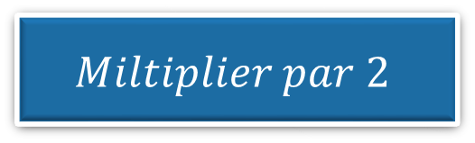

Voici la réponse :
O
L’enseignant affiche et explique la réponse.
Que faites –vous pour isoler $x$dans:

Slide 16
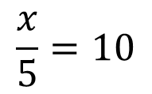




Choisissez la bonne réponse :
O
Demandez à 5 élèves au hasard. Pas toujours les mêmes. Demandez pourquoi

Slide 17

Voici la réponse :
O
L’enseignant affiche et explique la réponse.

Slide 18

Déclaration de l’objectif
de la séance
1 à 2 min

Slide 19



Exprimez vos avis:
O
L’enseignant donne 30s aux élèves pour réfléchir, puis invite deux ou trois d'entre eux à répondre.
Comment peut-on trouver la valeur de 𝑥?

Slide 20
A la fin de cette séance, vous serez capables de :
O
L’enseignant déclare l’objectif.
Résoudre une équation de la forme:
$$m(ax + b) + cx + d = n(ex + f) + gx + h$$

Slide 21
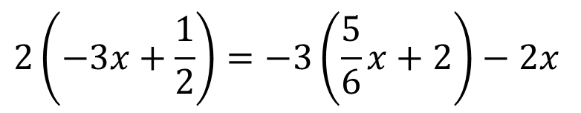
Aujourd’hui, notre seule tâche est de résoudre les équations comme: $2\left(−3x+\frac{1}{2}\right)=−3\left(\frac{5}{6}x+2\right)−2x.$Elle semble compliquée, mais nous allons voir comment la simplifier progressivement en appliquant les règles que nous avons apprises.
O
L’enseignant explique brièvement les deux étapes et s’assure que les élèves comprennent le plan de la séance.
Résoudre l’équation :

Slide 22



Tâche principale
10 min

Slide 23
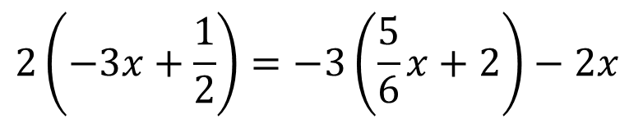
Je vais résoudre cette équation en appliquant les règles que nous avons apprises. Je vais procéder étape par étape: ?
M
L'enseignant affiche l’équation et explique que la résolution se fera en plusieurs étapes.
.

Slide 24
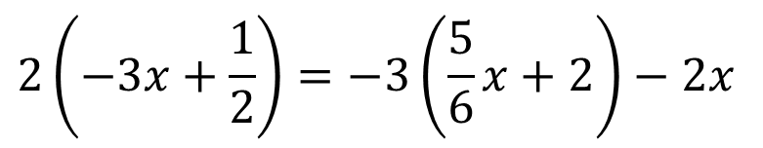
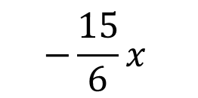







Je commence par développer. Je multiplie chaque terme à l’intérieur de la parenthèse par son facteur.
M
L'enseignant affiche et explique chaque étape et chaque calcul.
Je développe

Slide 25








Je vois une fraction, donc je décide de multiplier par 6 pour m’en débarrasser.
M
L'enseignant montre et explique chaque multiplication une après l’autre
Je développe
Je rends les coefficients des entiers en multipliant par un dénominateur commun

Slide 26




Je vais maintenant transposer les termes pour regrouper les 𝑥 à gauche et les nombres à droite
M
L'enseignant montre et explique chaque transposition.
Je développe
Je rends les coefficients des entiers en multipliant le dénominateur commun
Je transpose

Slide 27


J’effectue les calculs dans chaque membre.
M
L'enseignant montre et explique chaque calcul.
Je transpose
Je calcule

Slide 28
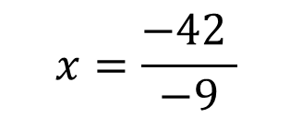
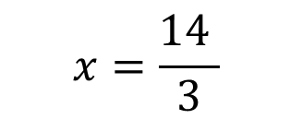
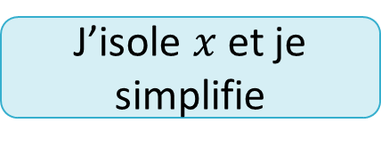
Je divise maintenant par -9 pour isoler 𝑥. J’effectue le calcul et je trouve la solution.
M
L'enseignant montre le calcul étape par étape et met en évidence le résultat final.
Je transpose
Je calcule
J’isole $x$ et je simplifie

Slide 29

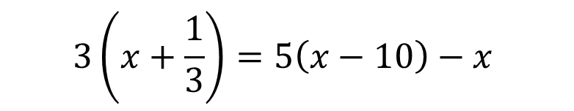


Répondre par vrai ou faux aux questions suivantes.
VdC
L’enseignant laisse un moment de réflexion, puis demande aux élèves de lever leurs ardoises
La première étape pour résoudre cette équation c’est développer les expressions :

Slide 30


Vrai! On doit d’abord développer les expressions avec des parenthèses .
VdC
L'enseignant justifie.
La première étape pour résoudre cette équation est de développer les expressions avec des parenthèses .
Je développe

Slide 31

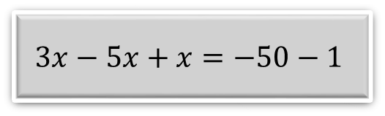
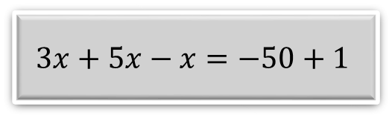
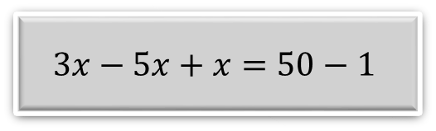
Quelle est l’équation obtenue après avoir transposer les termes similaires ?
VdC
L’enseignant laisse un moment de réflexion, puis demande aux élèves de lever leurs ardoises
Quelle est l’équation obtenue après avoir transposer les termes similaires ?

Slide 32
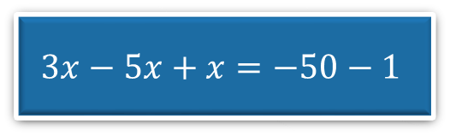
VdC
Quelle est l’équation obtenue après avoir transposer les termes similaires ?

Slide 33
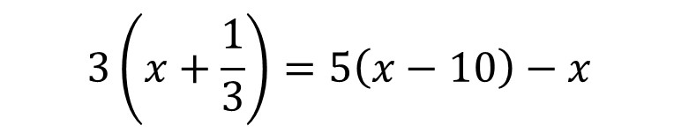

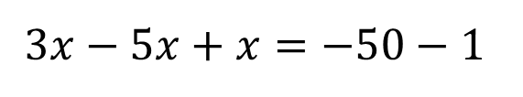


Compléter:
VdC
L’enseignant laisse un moment de réflexion, puis demande aux élèves de lever leurs ardoises

Slide 34






VdC

Slide 35
Pratique guidée en binôme
10 min

Slide 36

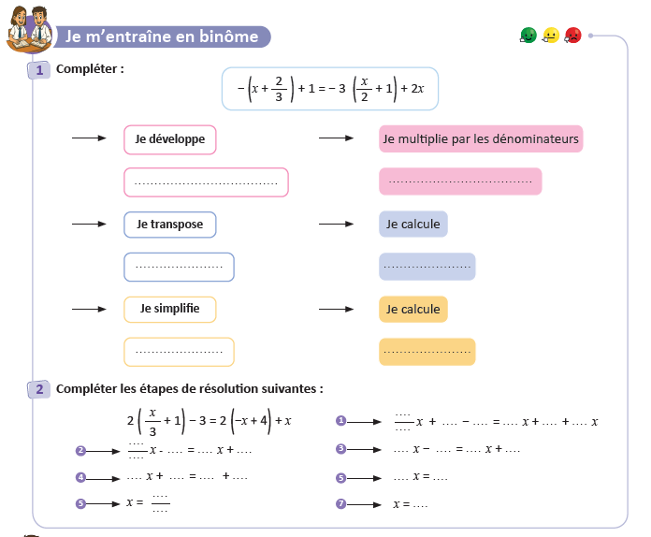
Travaillez individuellement puis discutez en binômes vos réponses.
L'enseignant accorde 2 min au travail individuel puis une minute à la discussion. Il circule pour contrôler et donner des indications en cas de besoin.
Page 98

Slide 37
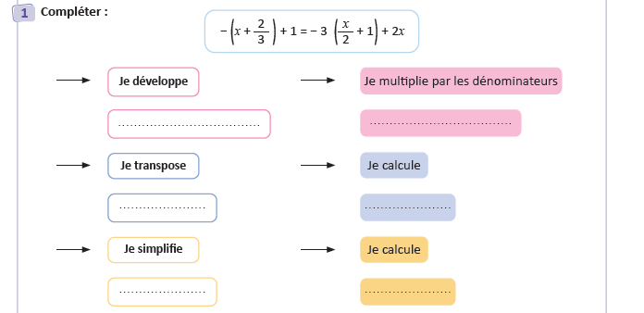






Prenez la correction sur vos livrets.
L’enseignant explique la réponse et donne 30s aux élèves pour recopier la correction sur les livrets.
$$−x−\frac{2}{3}+1=−\frac{3x}{2}−3+2x$$
$$−6x−4+6=−9x−18+12x$$
$$−6x+9x−12x=−18+4−6$$
$$−9x=−20$$
$$x=\frac{−20}{−9}$$
$$x=\frac{20}{9}$$

Slide 38
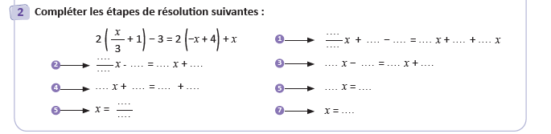




















Prenez la correction sur vos livrets.
L’enseignant explique la réponse et donne 30s aux élèves pour recopier la correction sur les livrets.
$$2$$
$$2$$
$$3$$
$$−2$$
$$8$$
$$1$$
$$3$$
$$2$$
$$1$$
$$−$$
$$8$$
$$2$$
$$3$$
$$−3$$
$$24$$
$$3$$
$$2$$
$$3x$$
$$24$$
$$3$$
$$5$$
$$27$$
$2$7
$$\frac{27}{5}$$
$$5$$

Slide 39
Pratique autonome :
Travail individuel et défi
12 min

Slide 40
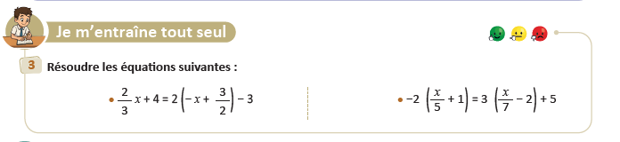
Prenez vos livrets et vos crayons, puis répondez individuellement aux exercices. Vous avez 10 min.
PA
L’enseignant vérifie les productions des élèves, donne une aide individuelle en cas de besoin et oriente les élèves ayant terminé vers le défi.
Page 98

Slide 41

Le temps est terminé. Voyons ensemble la solution des exercices.
PA
L’enseignant accorde 5 min pour donner l’occasion aux élèves de présenter leurs productions et corrige au tableau.
Temps Écoulé

Slide 42

Clôture
3 min

Slide 43
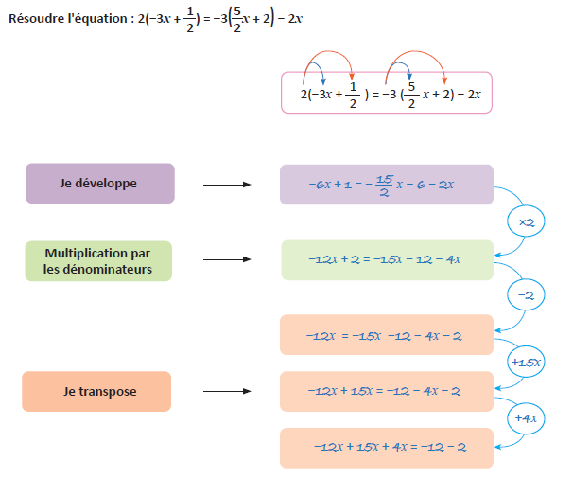
Dans cette séance nous avons appris :
C
L’enseignant invite les élèves à rappeler ce qu’ils ont appris, puis présente une synthèse de la séance.

Slide 44
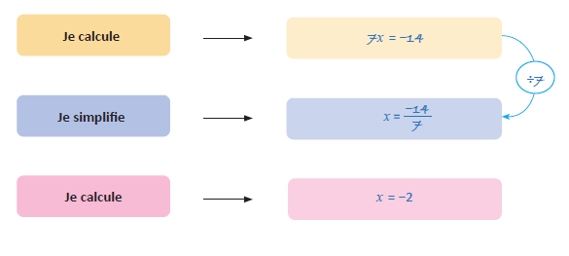
Dans cette séance nous avons appris :
C
L’enseignant invite les élèves à rappeler ce qu’ils ont appris, puis présente une synthèse de la séance.

Slide 45
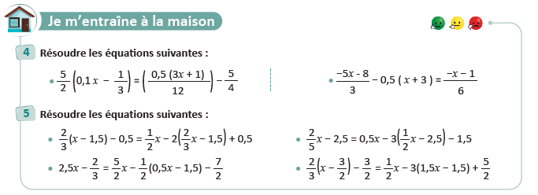
Exercice à préparer à la maison pour la prochaine séance
C
L’enseignant incite les élèves à faire l’exercice à la maison, puis clôt la séance..
Page 98

Slide 46

Fin de la séance

